Slide 2
Xếp các từ ngữ dưới đây vào nhóm thích hợp.
mưa
nóng
gió
xối xả
mát rượi
nắng
bão
lũ
hạn hán
lạnh
nứt nẻ
chói chang
Từ ngữ chỉ hiện tượng tự nhiên | Từ ngữ chỉ đặc điểm
M. mưa | M. lạnh

Slide 3
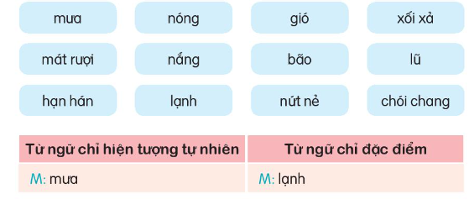
Sắp xếp từ vào nhóm thích hợp

Slide 4
Từ ngữ chỉ hiện tượng thiên nhiên | Từ ngữ chỉ đặc điểm
mưa
gió
nắng
nóng
xối xả
mát rượi
bão
lũ
hạn hán
lạnh
nứt nẻ
chói chang

Slide 5
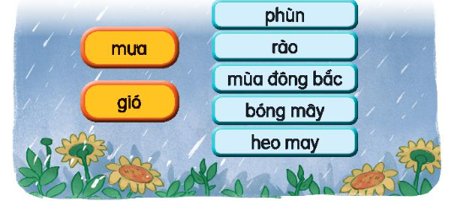
2. Ghép thẻ chữ để gọi tên các loại mưa và gió

Slide 6
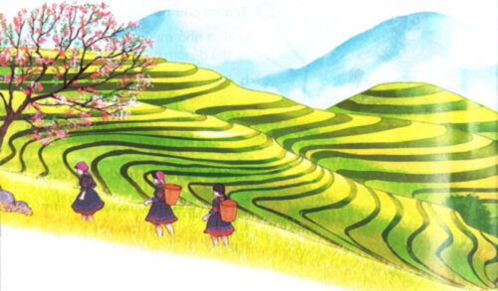

Slide 7
3. Xếp các câu dưới đây vào kiểu câu thích hợp.
Sắp mưa rồi, con cất quần áo đi!
Hãy đội mũ khi đi ra ngoài nắng!
Trời ơi! Nóng quá!
Gió thổi mát quá!
Câu cảm
Câu khiến

